Slide 1
Beth yw awtistiaeth?
Nodiadau “Post its” ar ddechrau’r wers

Slide 2
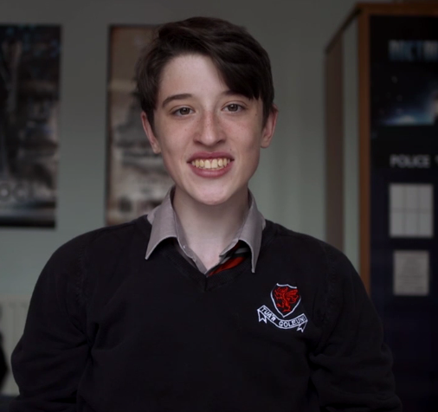
sgilti

Slide 3
Clip 1
Beth yw awtistiaeth?
Beth yw rhai o arwyddion awtistiaeth?
Pa fath o berson yw Sgilti?

Slide 4
Clip 2
Beth ddigwyddodd i strwythur diwrnod Sgilti, a pham fod hyn yn bwysig?
Beth allai pobl eraill fod wedi gallu eu gwneud i’w helpu?
Beth mae Sgilti yn ei feddwl amdano ef ei hun?

Slide 5
Clip 3
Beth yw cyfathrebu a pha ffyrdd rydym ni’n eu defnyddio i gyfathrebu?
Sut ydym ni’n gwybod os yw person arall yn deall yr hyn yr ydym yn ceisio eu cyfathrebu?
Sut mae Sgilti yn ystyried ei allu ef i gyfathrebu?

Slide 6
Clip 4
Beth yw eich diddordebau a pha mor bwysig ydynt yn eich bywyd?
A oes gwahaniaeth yn y modd mae Sgilti yn edrych ar ei ddiddordebau?
Sut allwch chi ddweud beth mae eraill yn ei feddwl neu deimlo?

Slide 7
Clip 5
Beth yw’ch ymateb chi i’r ffaith fod Sgilti’n teimlo straen o hyd?
Sut allwn ni addasu’n hymddygiad i wneud pethau’n haws i berson sy’n awtistig?
Yw awtistiaeth yr hyn yr ydych yn credu ei fod?

Slide 8
Beth yw awtistiaeth?
Nodiadau “Post its” ar ddiwedd y wers

